Slide 1
“aos pÉs de jesus”

Slide 2
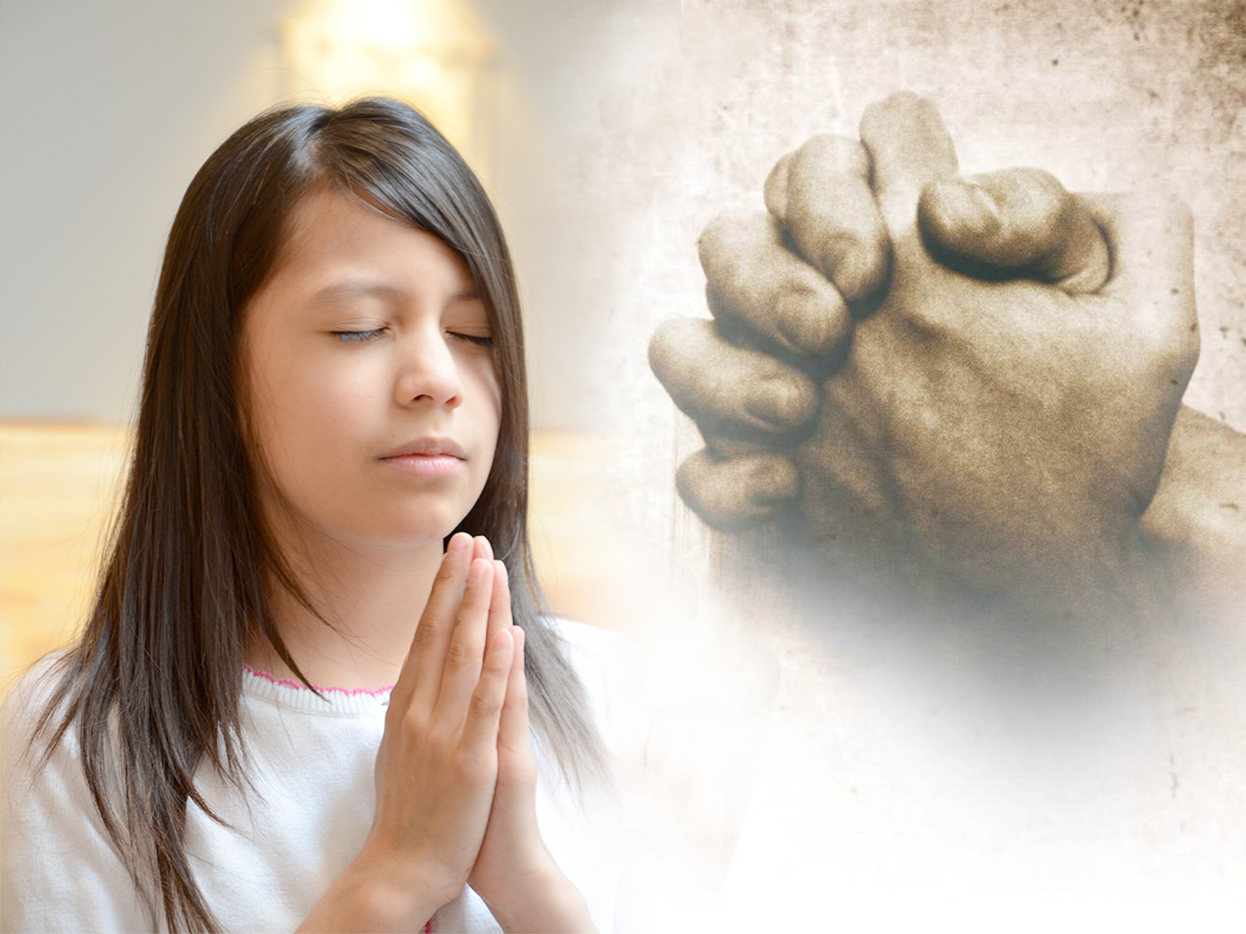
UM momento de oraÇÃO…

Slide 3
3
Qual é a CAUSA DE TANTO SoFRIMENTO?

Slide 4
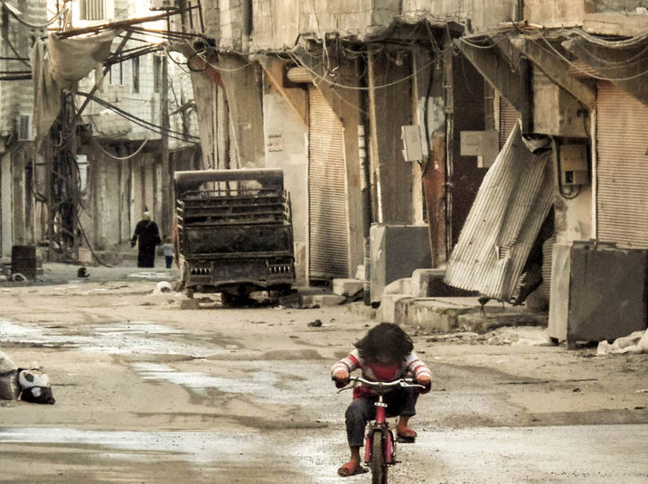
Notes:
A consecuencia de los bombardeos durante la última guerra mundial quedaron miles de personas sin hogar.
A menudo deambulaban niños por las calles en ruina en busca de sus padres. Muchos nunca los encontraron pues, o habían muerto, o la crueldad de la guerra los había separado. Su hogar, donde podrían encon­trarse, ya no existía.
Hasta hoy, hay gente que busca sus raíces... No saben quiénes fueron sus padres, no saben dónde están. Como estos, muchos desean saber de donde vienen y adonde van. El verdadero origen y destino del ser humano.

Slide 5
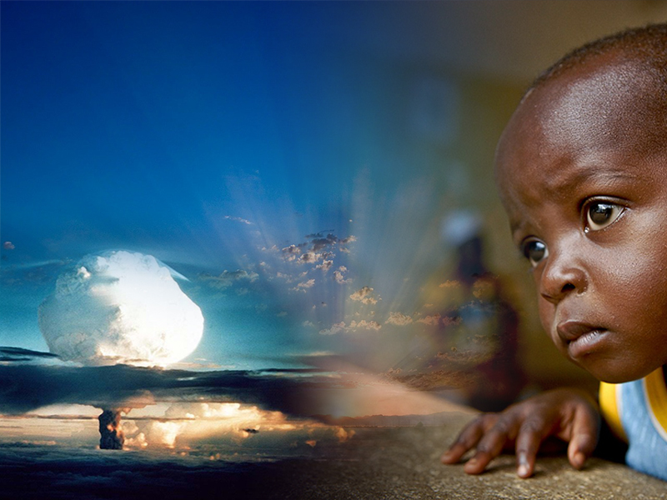
Os desastres naturais, os conflitos bélicos, a crescente onda de doenças, a diferença social; produz em milhares de pessoas: preocupação, angústia, e vivem presos de seus medos, temores e tristezas.
Notes:
La humanidad entera se encuentra desorientada. Algo ha sucedido, que le ha hecho perder el rumbo certero. En lugar de felicidad, experimentamos frustración; en lugar de bienestar, malestar.

Slide 6
Estas são perguntas que inquietam a maioria! Mas apenas o Autor da vida nos pode dar a resposta
Porque sofrem tantos inocentes?
Porque existe a dor, a doença e a morte?
Criou Deus um mundo mau?
Qual é a nossa verdadeira origem e destino?
De onde viemos e para onde vamos?

Slide 7
a ORIGEm Do HOMem

Slide 8
Génesis 1:1
“No Princípio criou Deus os céus e a terra.”

Slide 9
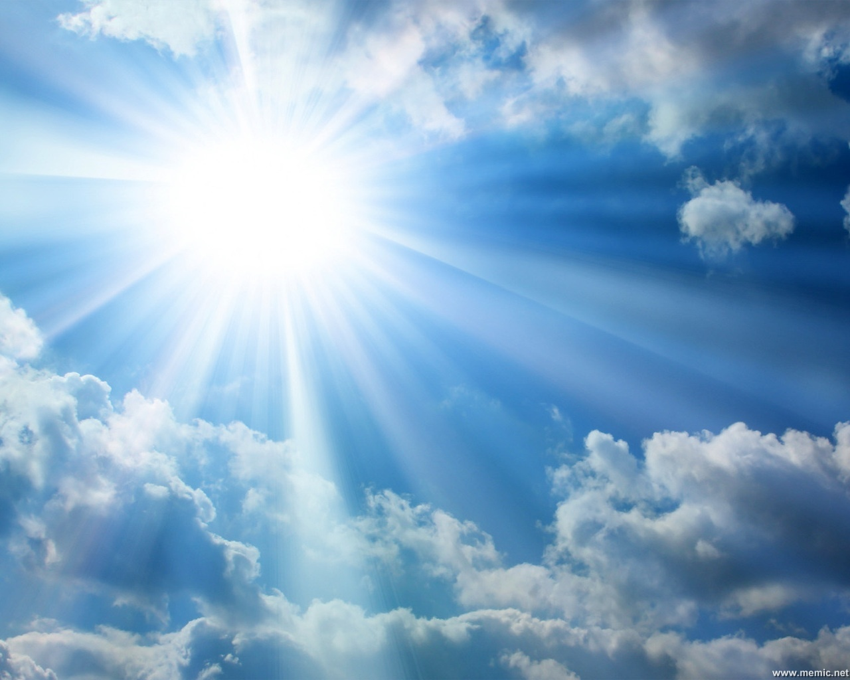
Deus existe antes de
todas as coisas.
Por Ele foi criado
tudo o que existe

Slide 10
Génesis 1:26
Também disse Deus: Façamos o homem à nossa imagem, conforme a nossa semelhança; tenha ele domínio sobre os peixes do mar, sobre as aves dos céus, sobre os animais domésticos, sobre toda a terra e sobre todos os répteis que rastejam pela terra.

Slide 11
A que se refere quando disse: “Façamos...", um termo que se encontra no plural?
Ao Pai Celestial: (Efésios 4:6)
Ao Filho, Jesus Cristo:(João 1:1-4)
Ao Espirito Santo: (João 14:26)

Slide 12
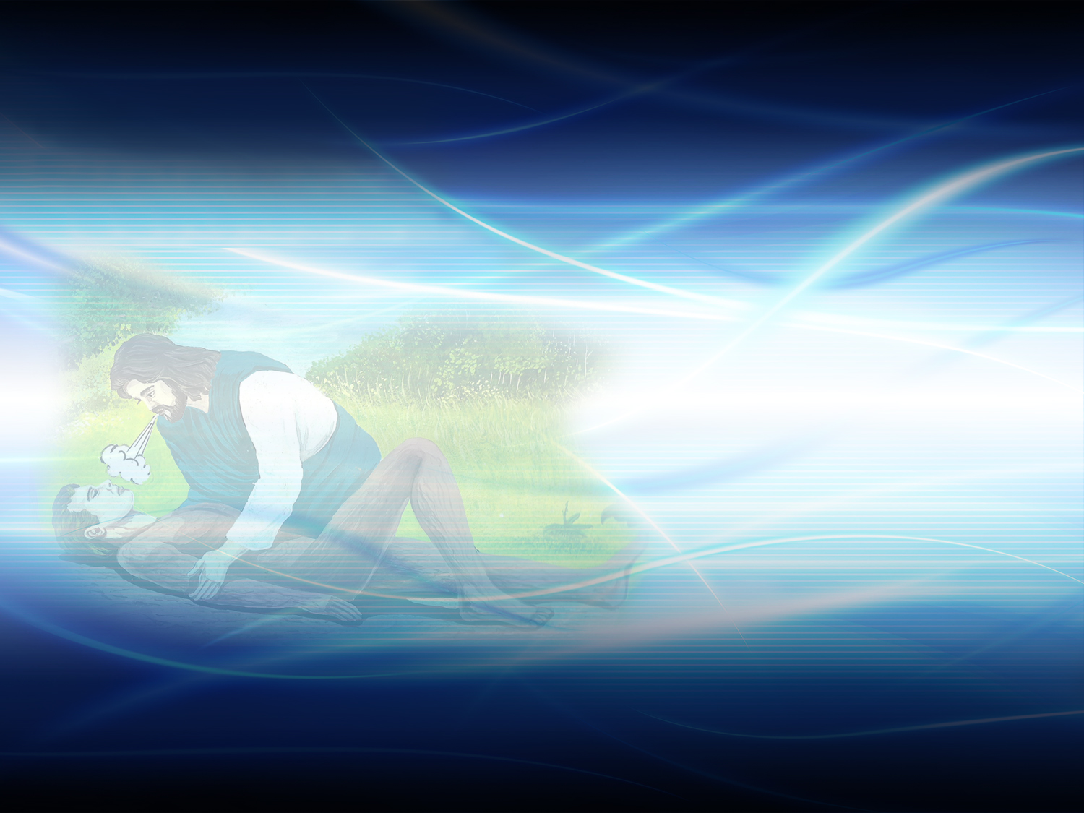
Como foi criado o homem?

Slide 13
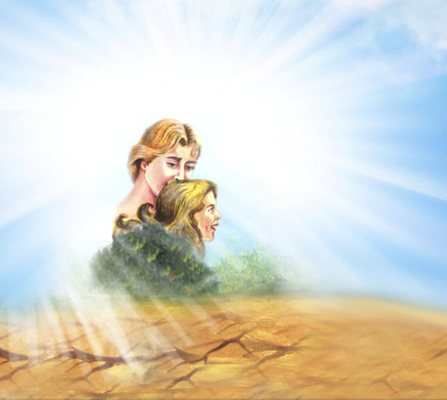
Eclesiastes 7:29
Eis o que tão-somente achei: que Deus fez o homem reto, mas ele meteu-se em muitas astúcias.

Slide 14
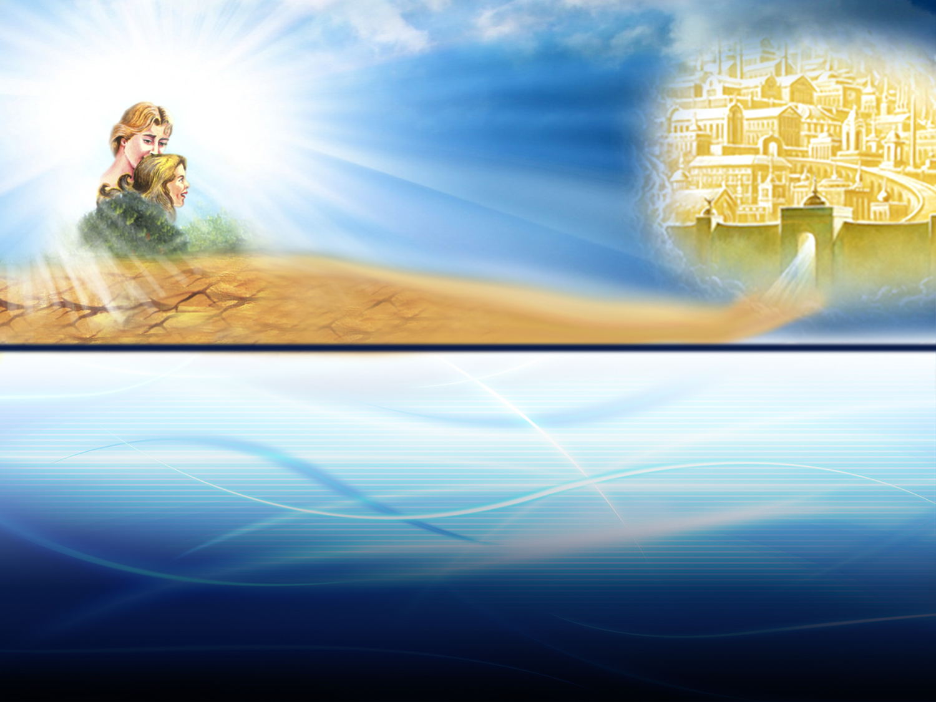
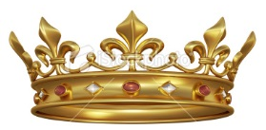
PERFEITO
CAMINHO DE JUSTIÇA
O homem recebeu quatro dons do seu Criador:
Vida eterna
Um carácter perfeito
Um lar maravilhoso
O domínio sobre tudo

Slide 15
PERFEITO
CAMINHO DE JUSTIÇA
Qual era a única condição para permanecer nesse caminho?

Slide 16
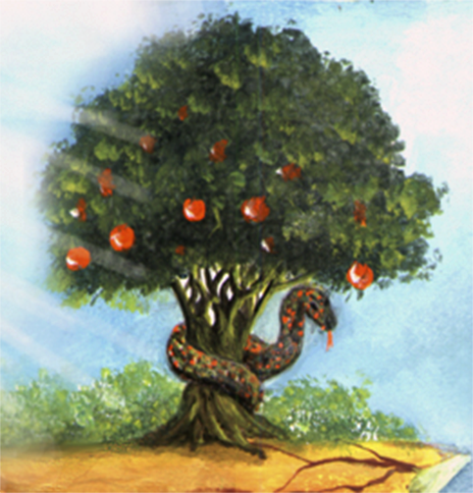
Génesis 2:16-17
E o Senhor Deus lhe deu esta ordem: De toda árvore do jardim comerás livremente, mas da árvore do bem e do mal não comerás; porque, no dia em que dela comerdes, certamente morrerás

Slide 17
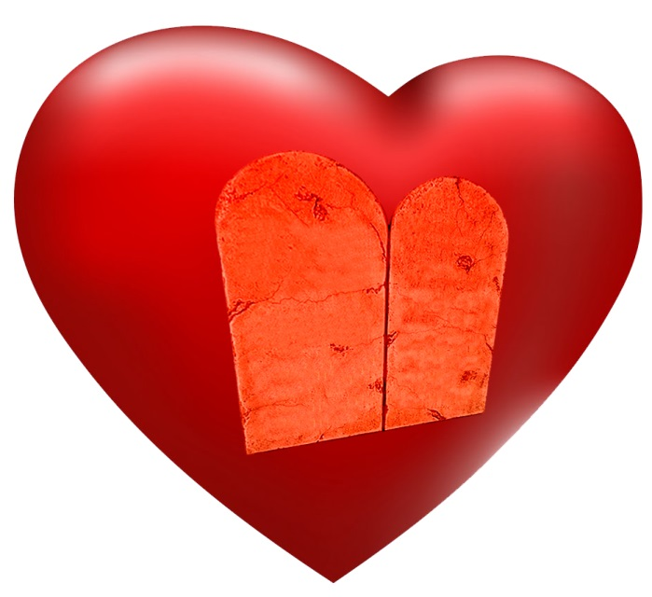
PERFEITO
CAMINHO DE JUSTIÇA
A Lei de Deus foi colocada no coração do homem desde o princípio.

Slide 18
MAS…

Slide 19
O homem decidiu obedecer
a outro Senhor. Satanás,
o príncipe das trevas, foi quem os seduziu.

Slide 20
Génesis 3:1-5
Mas a serpente, mais sagaz que todos os animais selváticos que o Senhor Deus tinha feito, disse à mulher: É assim que Deus disse: Não comereis de toda árvore do jardim?
Respondeu-lhe a mulher: Do fruto das árvores do jardim podemos comer, mas do fruto da árvore que está no meio do jardim, disse Deus: Dele não comereis, nem tocareis nele, para que não morrais.
Então a serpente disse à mulher: É certo que não morrereis, porque Deus sabe que no dia que dele comerdes se vos abrirão os olhos e, como Deus, sereis conhecedores do bem e do mal.

Slide 21
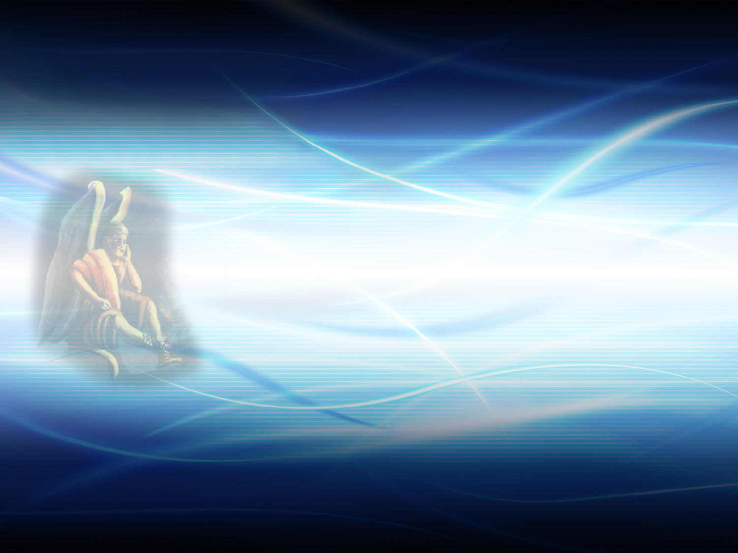
Criou Deus o diabo?
Quem foi ele no princípio?

Slide 22
Ezequiel 28:13-17
Estavas no Éden, jardim de Deus; de todas as pedras preciosas te cobrias: o sárdio, o topázio, o diamante, o berilo, o ónix, o jaspe, a safira, o carbúnculo e a esmeralda; de ouro se te fizeram os engastes e os ornamentos; no dia em que foste criado, foram eles preparados.
Tu eras querubim da guarda ungido, e te estabeleci; permanecias no monte santo de Deus, no brilho das pedras andavas.
Perfeito eras nos teus camino, desde o dia em que foste criado até que se achou iniquidade em ti.

Slide 23
Ezequiel 28:14-17
Na multiplicação do teu comércio encheu-se o teu interior de violência, e pecaste; pelo que te lançarei, profanado, fora do monte de Deus e te farei perecer, ó querubim da guarda, em meio ao brilho das pedras.
Elevou-se o teu coração por causa da tua formosura, corrompeste a tua sabedoria por causa do teu resplendor; lancei-te por terra, diante dos reis te pus, para que te contemplem.

Slide 24
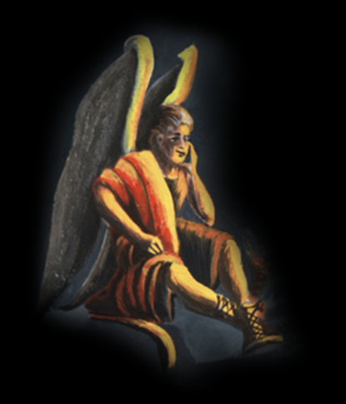
PERFEITO
CAMINHO DE JUSTIÇA
A CAÍDA

Slide 25
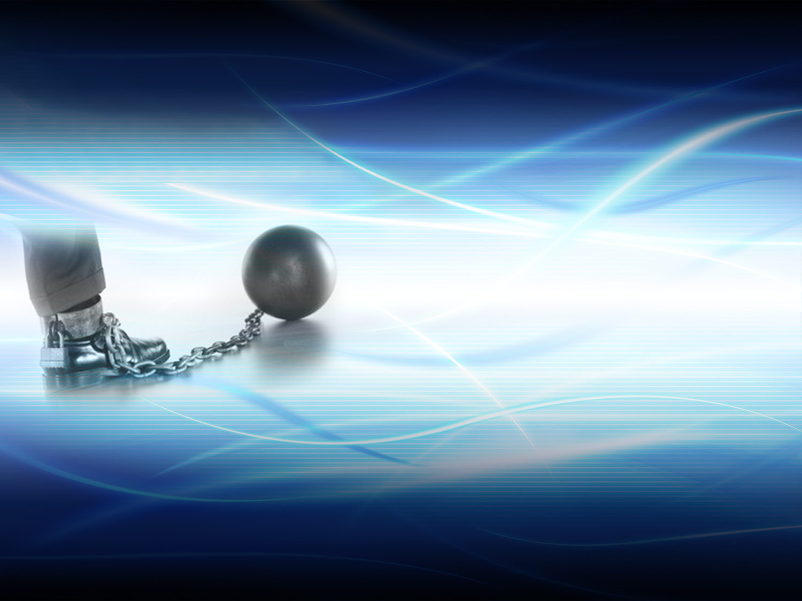
Ao deixar-se vencer, em que se tornou o homem?

Slide 26
2ª Pedro 2:19
Prometendo-lhes liberdade, quando eles mesmos são escravos da corrupção, pois aquele que é vencido fica escravo do vencedor.
Notes:
Se tornó en esclavo de Satanás.

Slide 27
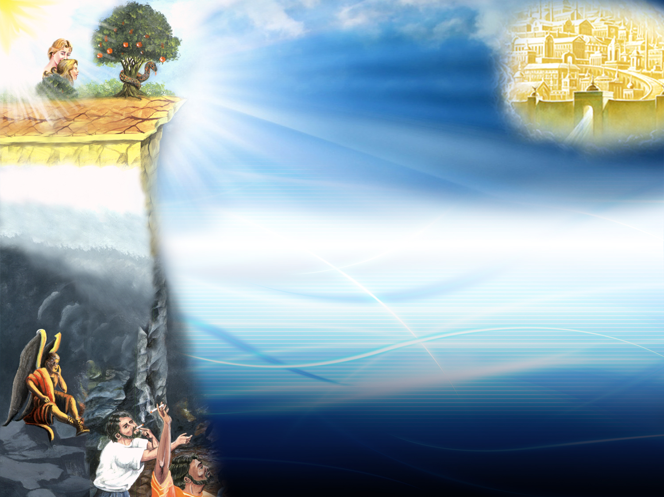
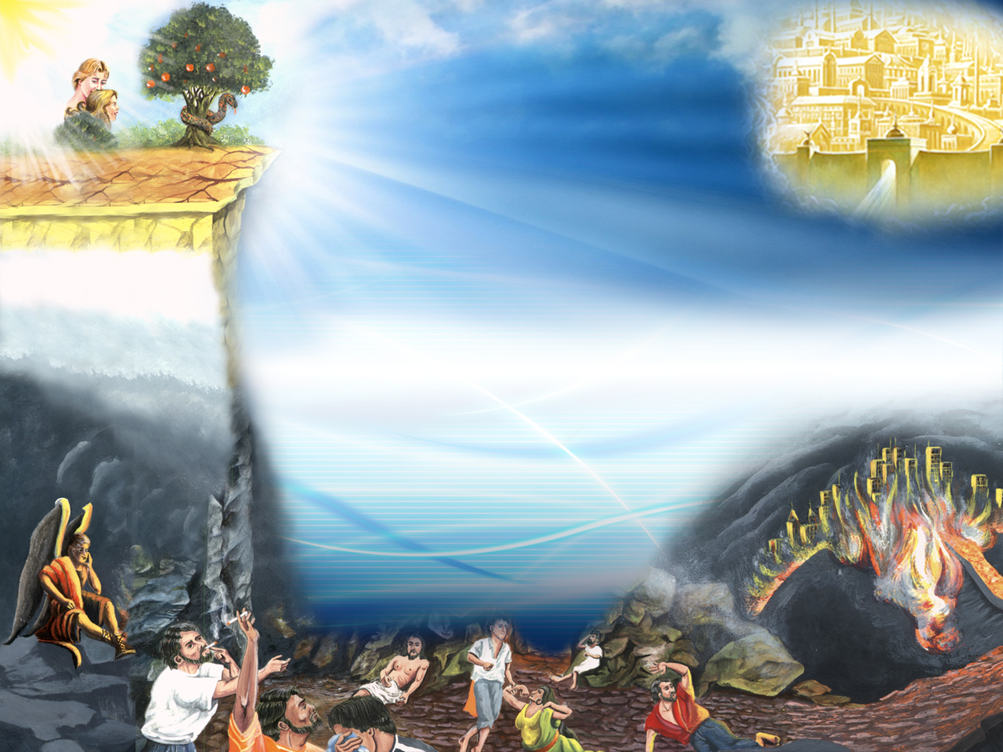
Vida eterna
Um carácter perfeito
Um lar maravilhoso
O domínio sobre todo
CAÍDA
Morte
Pecado
Terra de espinhas
Escravidão
CAMINHO DE PECADO E DE MORTE

Slide 28
Que herança recebemos e qual é a situação do homem atualmente?

Slide 29
Romanos 5:12
Portanto, assim como por um só homem entrou o pecado no mundo, e pelo pecado, a morte, assim também a morte passou a todos os homens, porque todos pecaram.

Slide 30
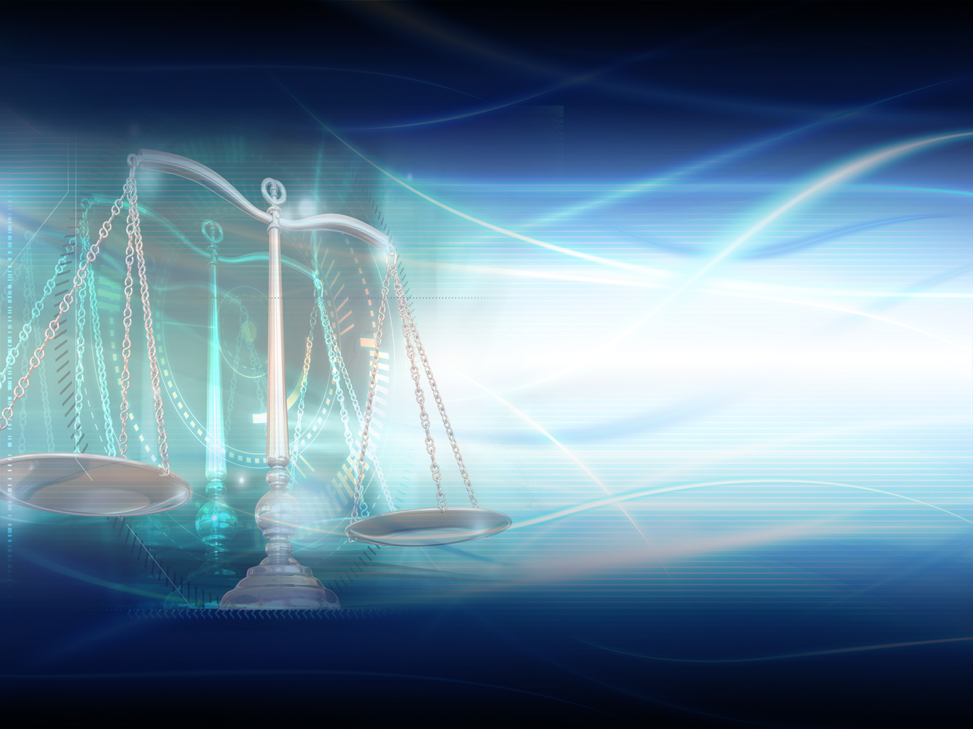
Existe alguma pessoa perfeita ou inteiramente justa neste mundo?

Slide 31
Romanos 3:10-12
Como está escrito: Não há justo, nem um sequer, não há quem busque a Deus; todos se extraviaram, à uma se fizeram inúteis; não há quem faça o bem, não há nem um sequer.

Slide 32
Que consequências enfrenta todo ser humano?

Slide 33
Romanos 3:23; 6:23
Porque todos pecaram e destituídos estão da glória de Deus.
Porque o salário do pecado é a morte…

Slide 34
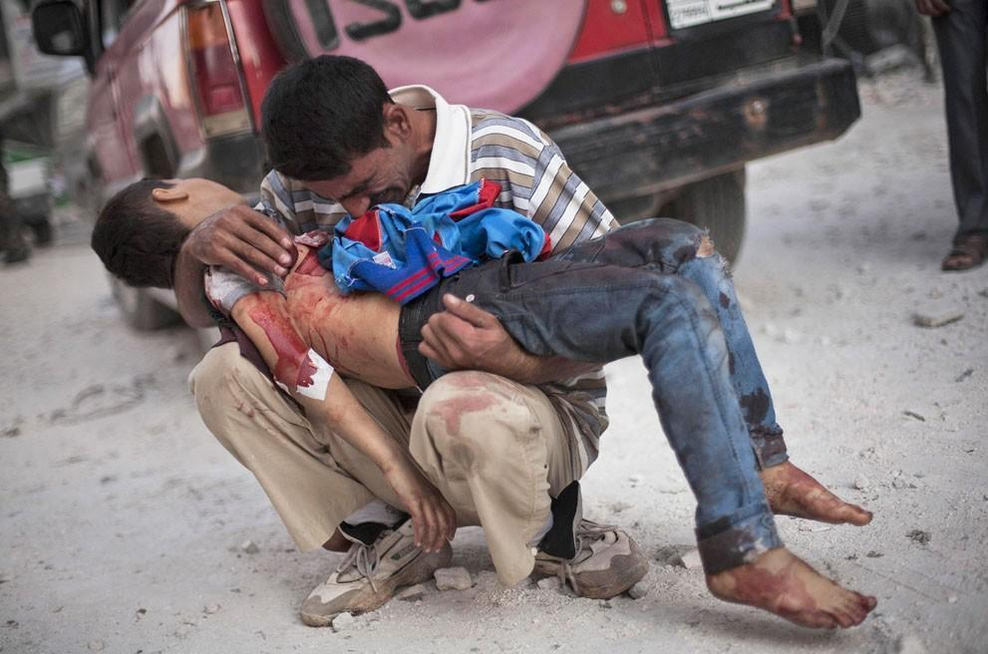
Notes:
Quizá ahora podamos comprender por qué existe el sufrimiento. Dios no creó al hombre para que sufriera, pero le dio libre albedrío. La errada elección de desobedecer a Dios lo llevó al valle de lágrimas que transitamos hoy. ¡Cuánto dolor! ¡Cuántos que sufren! Es por causa del pecado que está en el mundo.

Slide 35
VOLTAR
CAIDA
CAMINHO DE PECADO E DE MORTE
Notes:
Pero... ¿cómo puede retornar el hombre hacia el camino de vida? Volver por donde cayó es imposible, ya que somos culpables de muerte y esclavos del pecado. Entonces...

Slide 36
?
EXISTE uM caminHo
de escape?

Slide 37
Qual é a ponte capaz de salvar o abismo existente entre o caminho de morte e o caminho da vida?

Slide 38
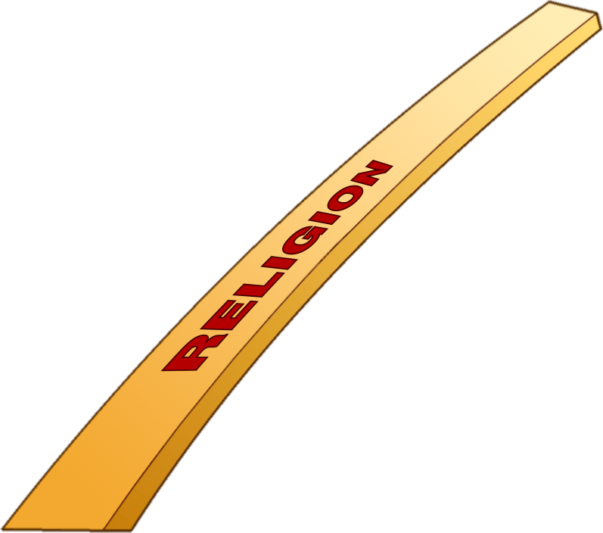
CAMINHO DE PECADO E DE MORTE

Slide 39
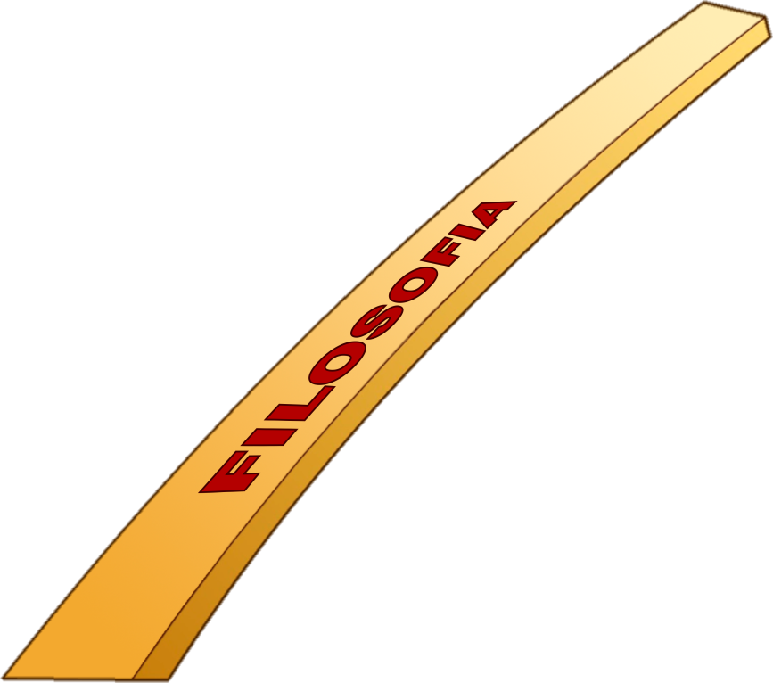
CAMINHO DE PECADO E DE MORTE

Slide 40
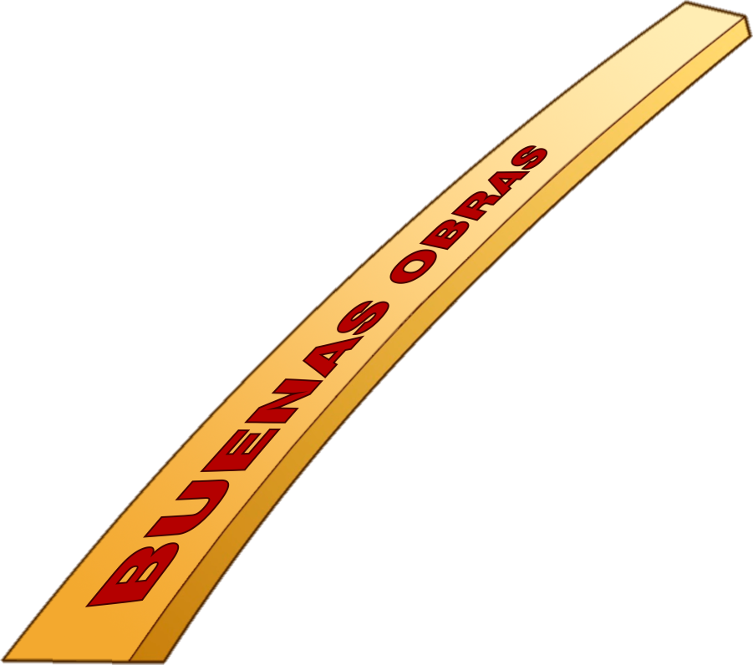
CAMINHO DE PECADO E DE MORTE

Slide 41
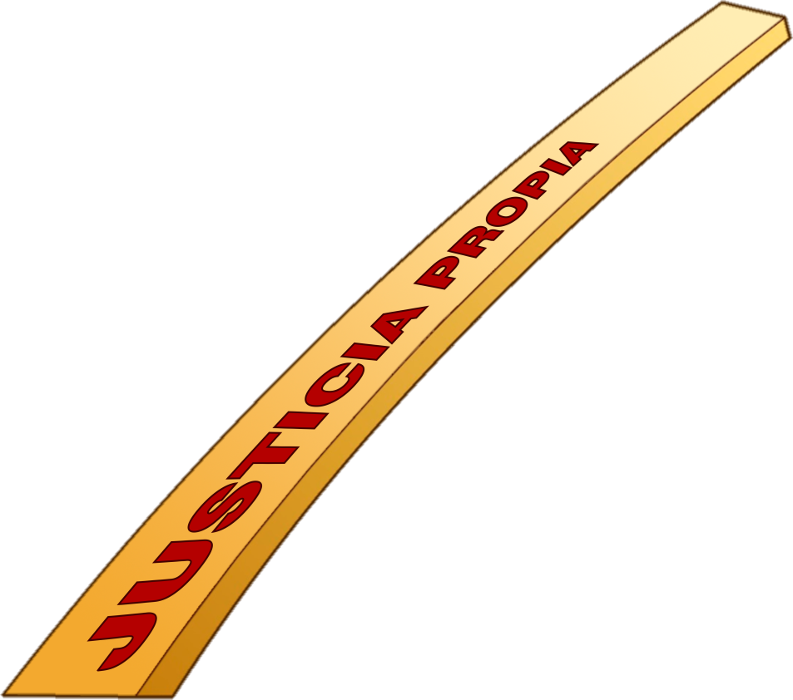
CAMINHO DE PECADO E DE MORTE

Slide 42
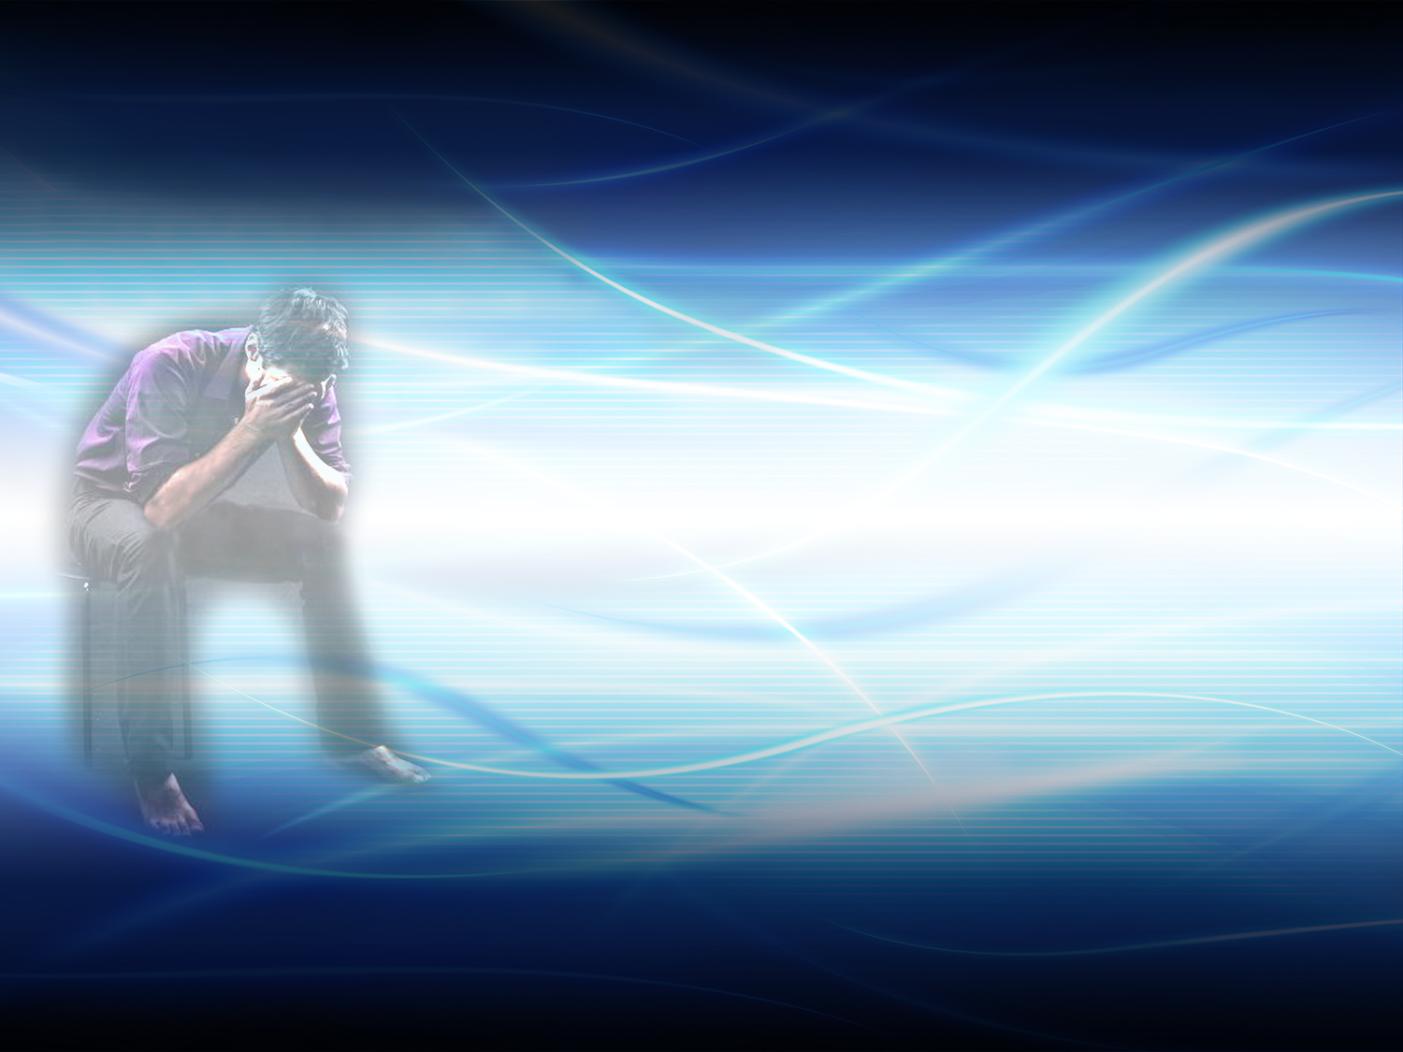
Que desejo tem Deus para o pecador?

Slide 43
Ezequiel 33:11
Dize-lhes: Tão certo como eu vivo, diz o Senhor Deus, não tenho prazer na morte do ímpio, mas em que o ímpio se converta do seu caminho e viva.
Convertei-vos, convertei-vos dos vossos maus caminhos; pois por que razão morrereis, ó casa de Israel?

Slide 44
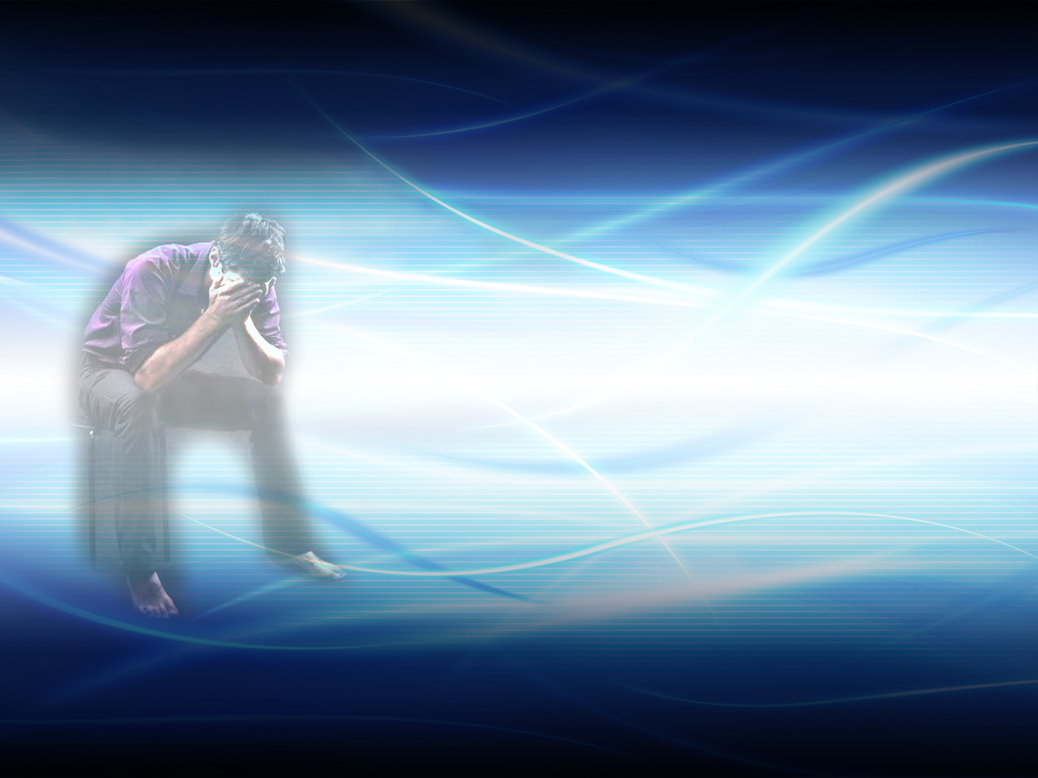
Unicamente através de quem podemos vir a ser salvos?

Slide 45
Atos 4:11-12
Este Jesus é pedra a rejeitada por vós, os construtores, a qual se tornou a pedra angular.
E não há salvação em nenhum outro; porque abaixo do céu não existe nenhum outro nome, dado entre os homens, pelo qual devamos ser salvos.

Slide 46
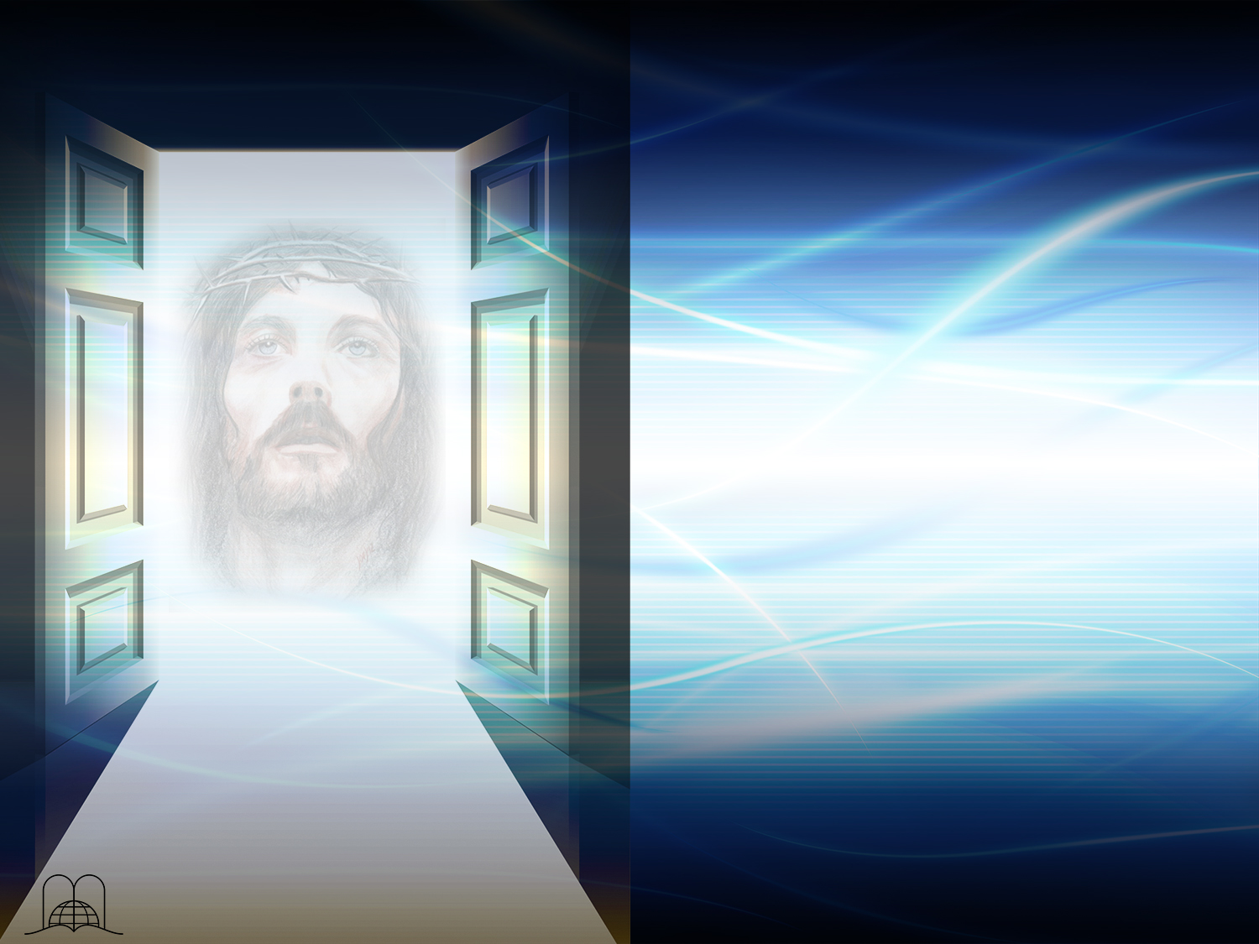
Qual é a porta de escape providenciada por Deus?

Slide 47
João 10:7, 9
Jesus, pois, lhes afirmou de novo: Em verdade, em verdade vos digo: eu sou a porta das ovelhas.
Eu sou a porta; se alguém entrar por mim, será salvo; entrará, e sairá, e achará pastagem.

Slide 48
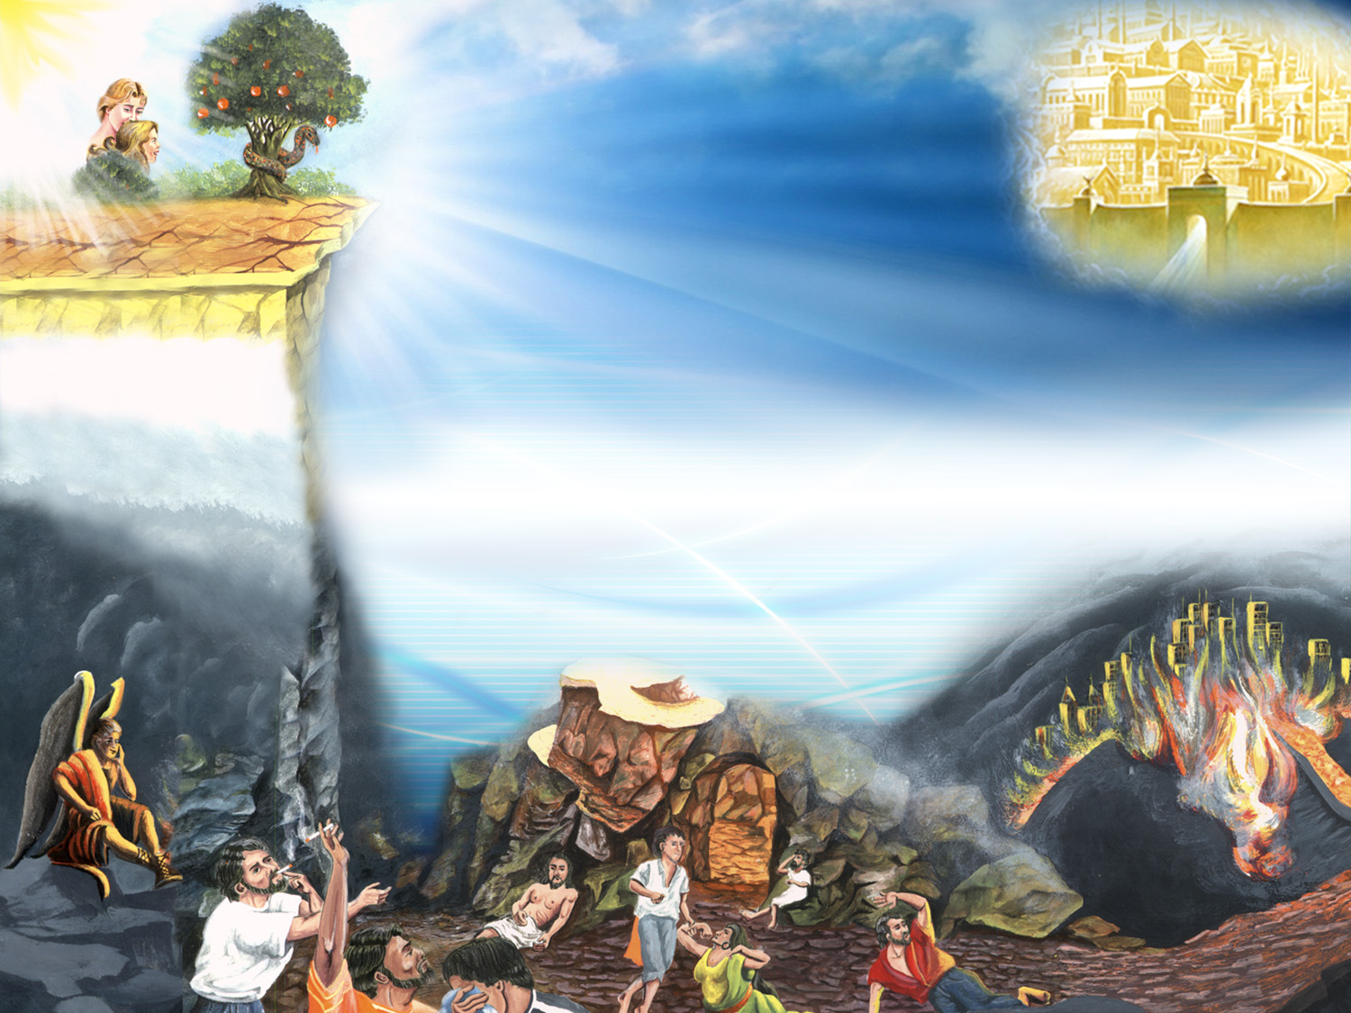
Jesus
é a porta
CAMINHO DE PECADO E DE MORTE

Slide 49
Que chamado nos dirige?

Slide 50
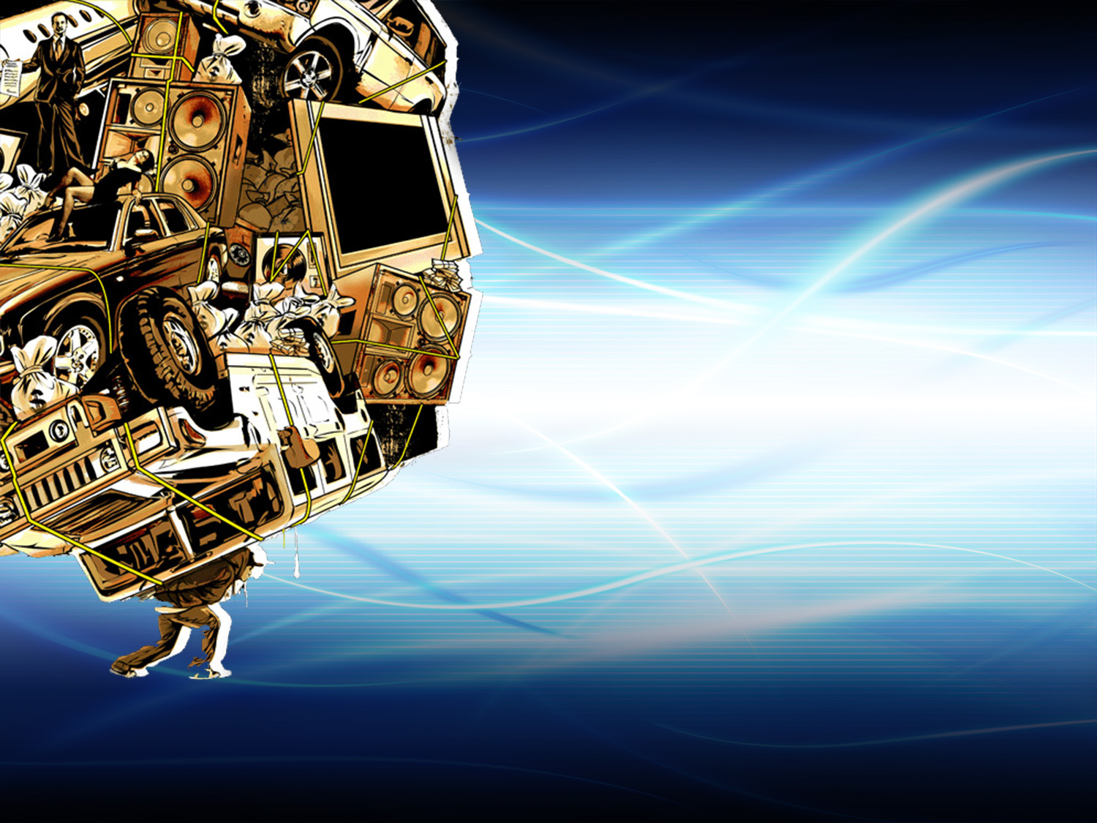
Mateus 11:28
Vinde a mim, todos os que estais cansados e sobrecarregados, e eu vos aliviarei

Slide 51
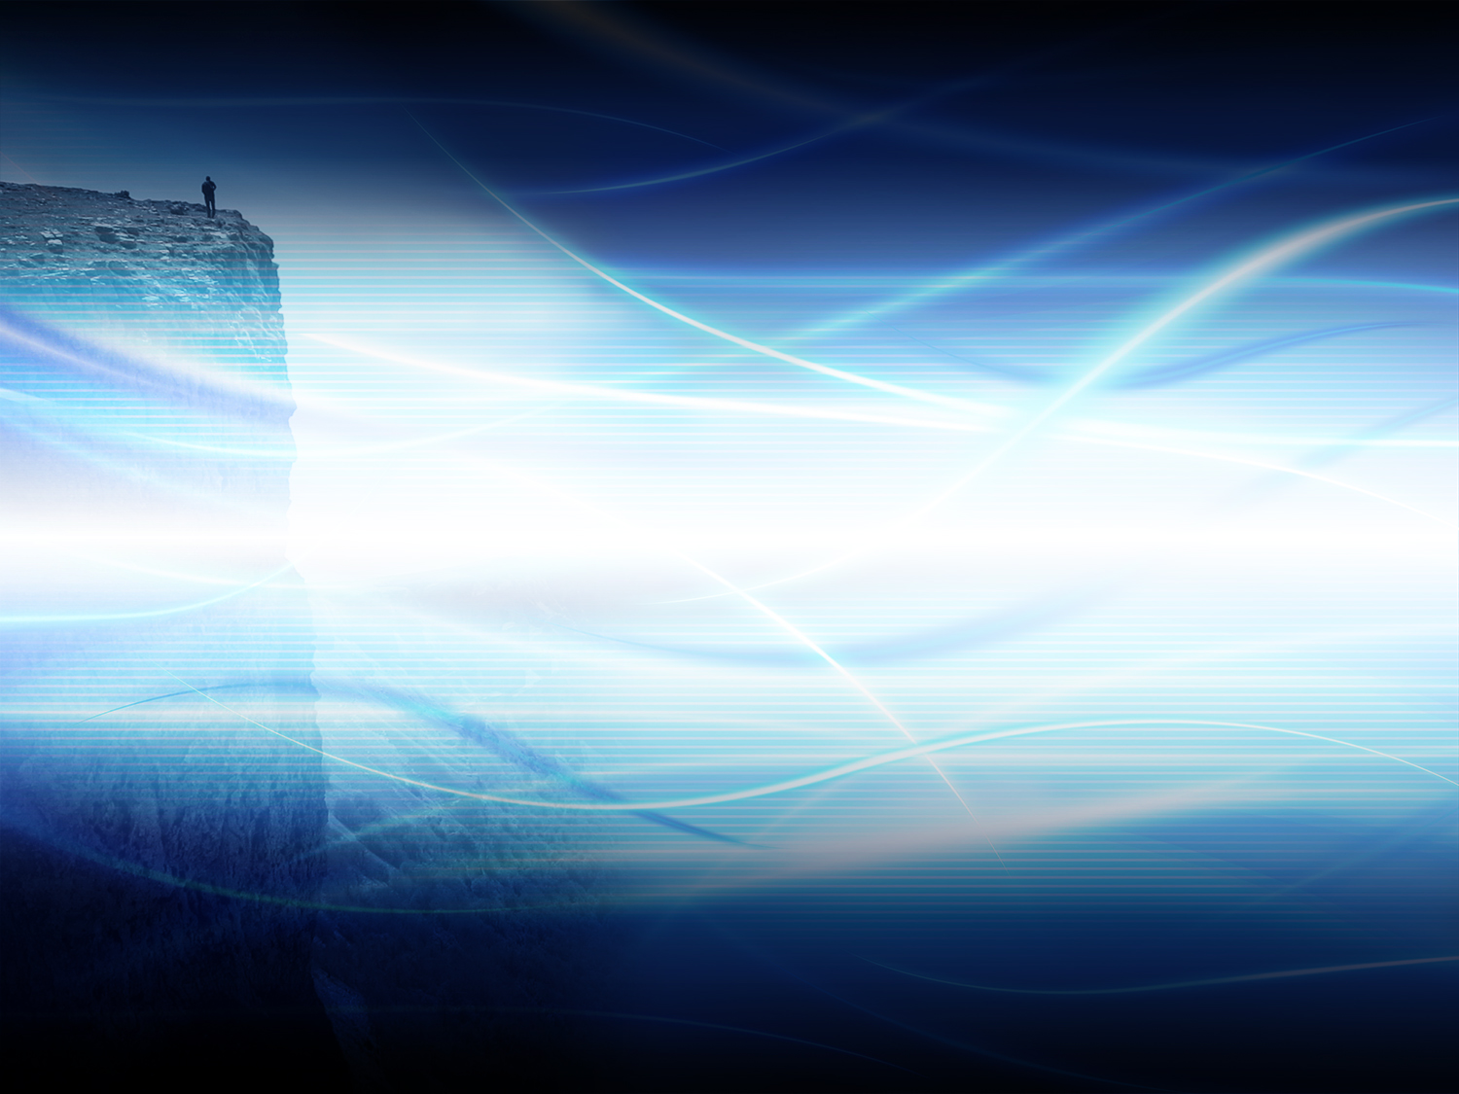
Qual é a única ponte entre a morte e a vida?

Slide 52
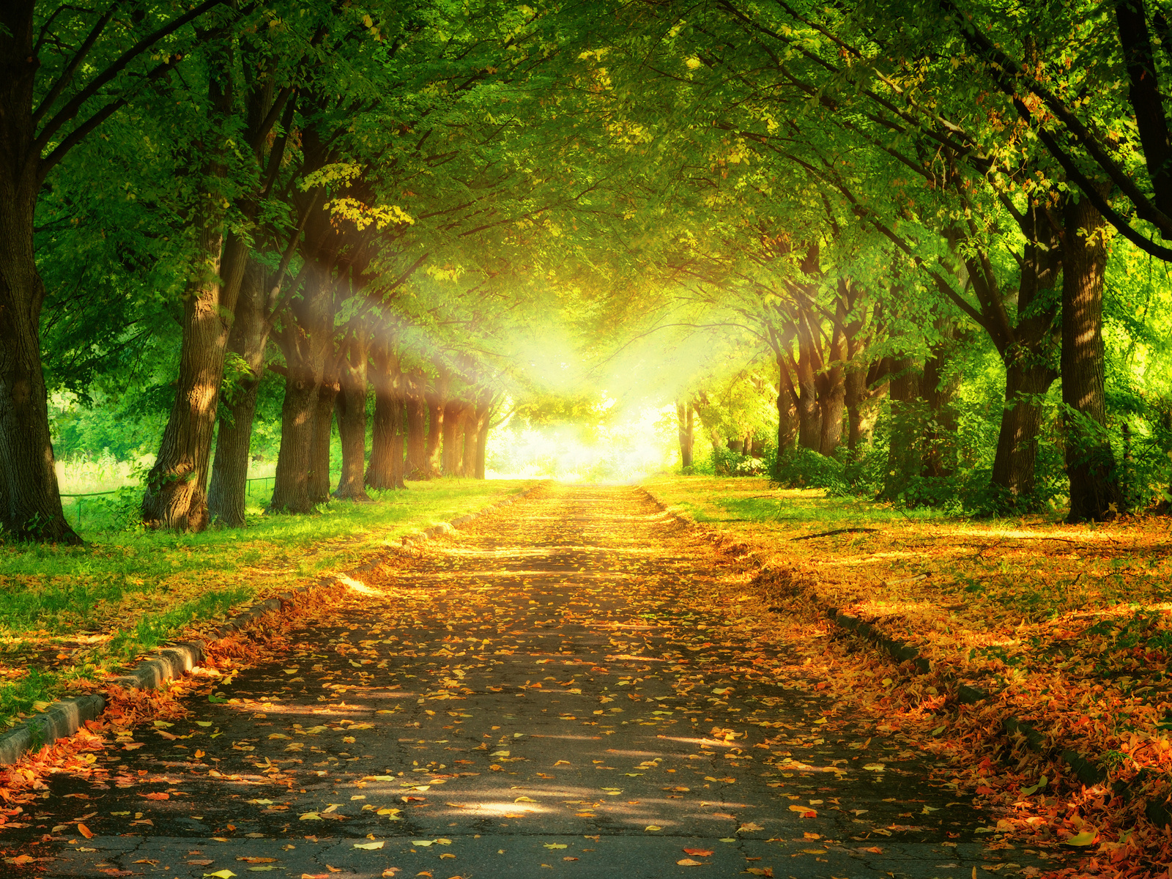
Jesus disse:
“Eu sou o caminho,
a verdade
e a vida.”
João 14:6

Slide 53
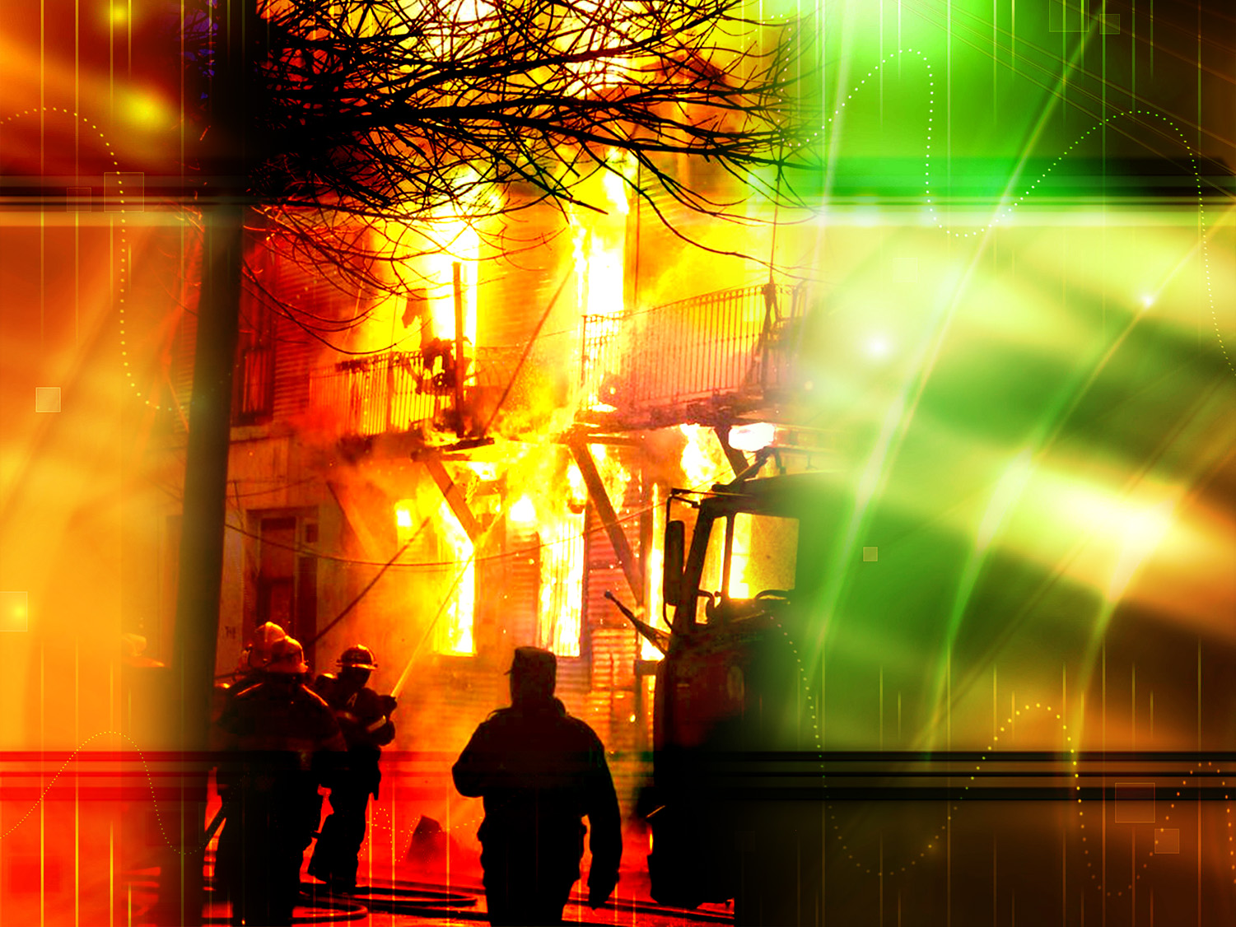
Notes:
Un edificio horizontal estaba en llamas. Desde una ventana, en lo alto, clamaban por auxilio tres personas. Llegaron los bomberos, colocaron la escalera, pero esta no alcanzaba, faltaban casi dos metros. El bombero que estaba en la punta de la escalera, en una acción heroica, subió hasta el último escalón e hizo un puente con su cuerpo, ordenando que pasasen por encima de él. Pasó el primero, el segundo, el tercero, pero ya no soportó más y cayó al vacío...
En el sepelio, estaban esas tres personas. Lloraban mucho, aunque no lo conocían. Había dado su vida por ellos. Eran lágrimas de amor...

Slide 54
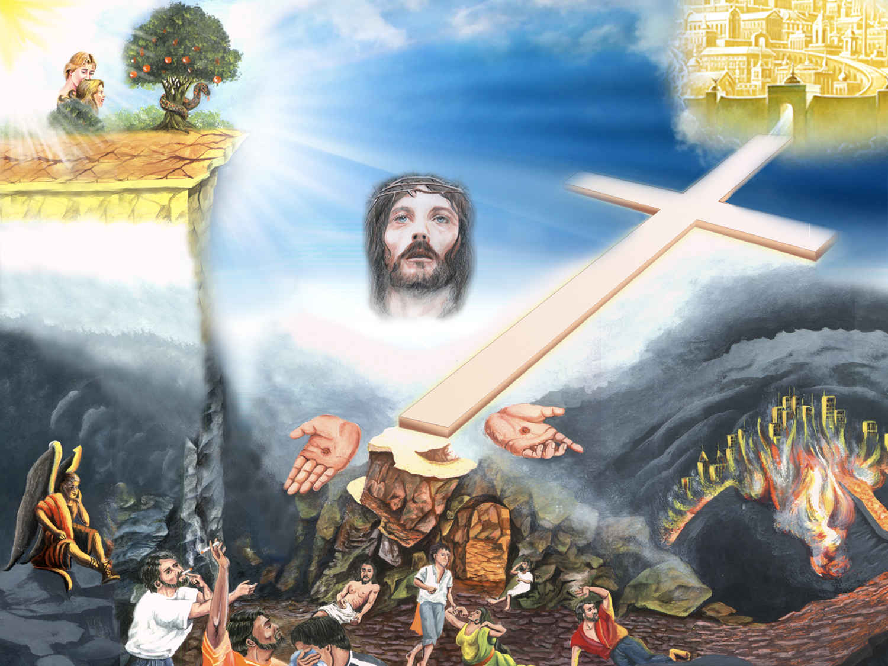
Eu sou
o caminho…
Notes:
Así Jesús tendió con su propio cuerpo un puente entre la muerte y la vida. ¡Una prueba de inmenso amor!
Cuando hemos entrado por esa puerta o sea cuando hemos aceptado a Jesús en nuestra vida estamos libres, ya no somos esclavos de Satanás sino hijos de Dios. Aceptamos a Jesús como nuestro Salvador y como nuestro Señor. Aceptamos su ley como nuestra regla de vida en lugar del pecado.
La ley no es el puente pero es la demostración de nuestro amor y lealtad a Dios.
Al vencer en la cruz Jesús a Satanás, recuperó el dominio que había sido usurpado por el enemigo.

Slide 55
Promessas alentadoras

Slide 56
O que dá Deus aos que sinceramente creem em Jesus?

Slide 57
1 João 5:11-13
E o testemunho é este: que Deus nos deu a vida eterna: e esta vida está no seu filho.
Aquele que tem o filho tem a vida; aquele que não tem o filho de Deus não tem a vida.
Estas coisas vos escrevi, para que saibais que tendes a vida eterna e para que creiais no nome do filho de Deus.
Notes:
El que tiene al hijo tiene la vida.
¡Usted puede aferrarse a esta promesa de vida eterna! ¡Vivir con esperanza y con certeza, es vivir feliz!

Slide 58
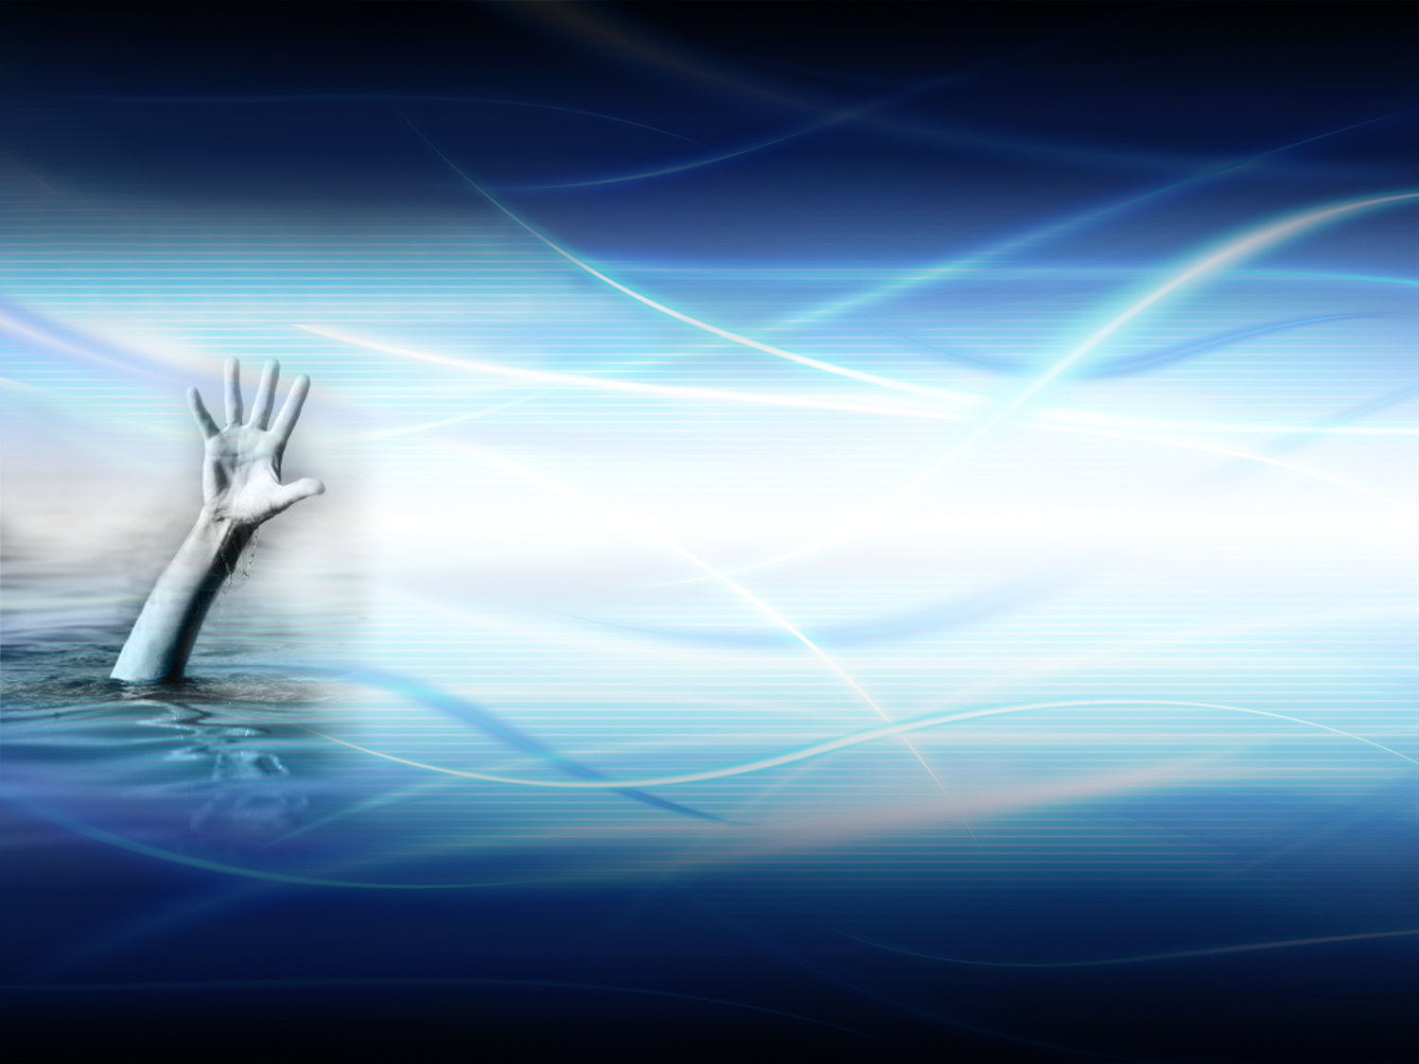
Jesus rejeita algum dos que acudem a Ele para salvar-se?

Slide 59
João 6:37
Tudo o que o Pai me dá virá a mim; e o que vem a mim de maneira nenhuma o lançarei fora.
Notes:
No rechaza a nadie. El dice: "... y al que a mí viene no le echo fuera"
Dios desea justificarnos gratuitamente, o sea, declararnos perdonados y reconciliados por su gracia, mediante Cristo. "Siendo justificados gratuitamente por su gracia mediante la redención que es en Cristo Jesús" (Romanos 3:24).
Promete ni siquiera recordar nuestros pecados. (Isaías 43:25).

Slide 60
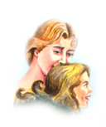
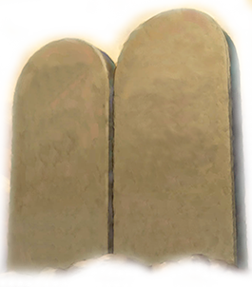
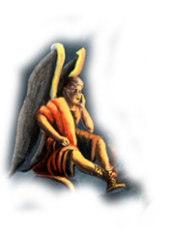
Vida eterna
Um carácter perfeito
Um lar maravilhoso
O domínio sobre todo
Notes:
Pronto regresará Jesús para buscar a sus hijos.
Nos devolverá los cuatro dones perdidos:
La vida, el carácter recto, un hogar maravilloso y el dominio sobre todo.
Viviremos eternamente con Jesús y su ley de amor será nuestra norma de vida.
Satanás será destruido definitivamente y el pecado será erradicado para siempre.

Slide 61
conclusão

Slide 62
O que devemos fazer para sermos filhos de Deus e recebermos a salvação?

Slide 63
João 1:12
Mas a todos quantos o receberam deu-lhes o poder de serem feitos filhos de Deus: aos que creem no seu nome

Slide 64
Deus está ansioso por salvar-nos,
mas devemos fazer a eleição devida.
Querido amigo, em que caminho se encontra? Existem apenas dois: o da vida e o da morte; o da salvação e o da perdição; o caminho de Jesus
ou o caminho do pecado.
Notes:
Dios está ansioso por salvarnos, pero debemos hacer la debida elección.
Querido amigo, ¿en qué camino se encuentra? Sólo existen dos: el de la vida y el de la muerte; el de la salvación y el de la perdición; el camino de Jesucristo o el camino del pecado.

Slide 65
Ao aceitar Jesus identificamo-nos com Ele e com a Sua Lei, pois Ele é o nosso Senhor.
Obedeceremos-Lhe por amor, por aquilo que Ele fez por nós, e trataremos de viver cada dia com Ele.
O propósito de Sua morte foi livrar-nos deste vale de sofrimento e de dor e dar-nos a herança da vida eterna.
Esta é a boa nova, a melhor notícia, não lhe parece?
Notes:
Al aceptar a Jesús nos identificamos con Él y con su Ley, pues Él es nuestro Señor. Le obedeceremos por amor, por lo que Él hizo por nosotros, y trataremos de vivir día a día con Él. El propósito de su muerte fue librarnos de este valle de sufrimiento y de dolor y darnos la herencia de la vida eterna. Esta es la buena nueva, la mejor noticia, ¿no le parece?

Slide 66
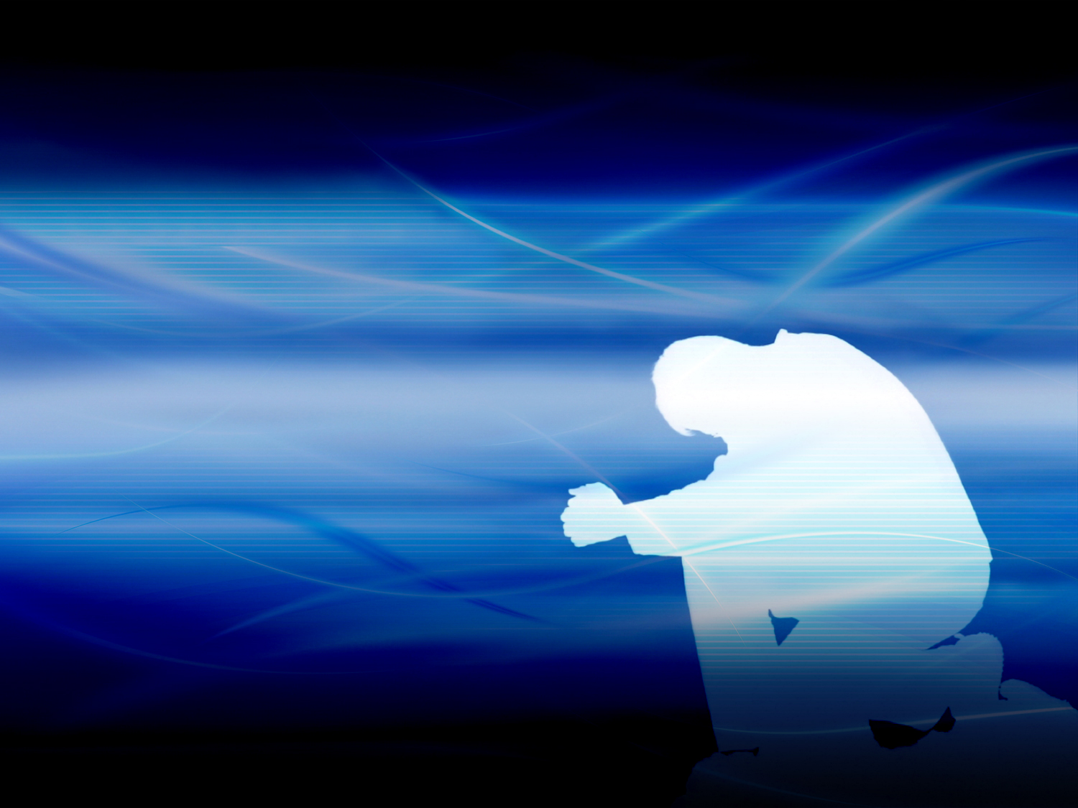
Deseja aceitar Jesus, neste momento, como Salvador e Senhor da sua vida através de uma oração?
Se deseja, vamos dizê-lo agora a Deus numa oração.

